Slide 1
УСТНЫЙ ЖУРНАЛ «ЖИЗНЬ 1 А КЛАССА»

Slide 2
«Первый раз в 1 класс»

Slide 3
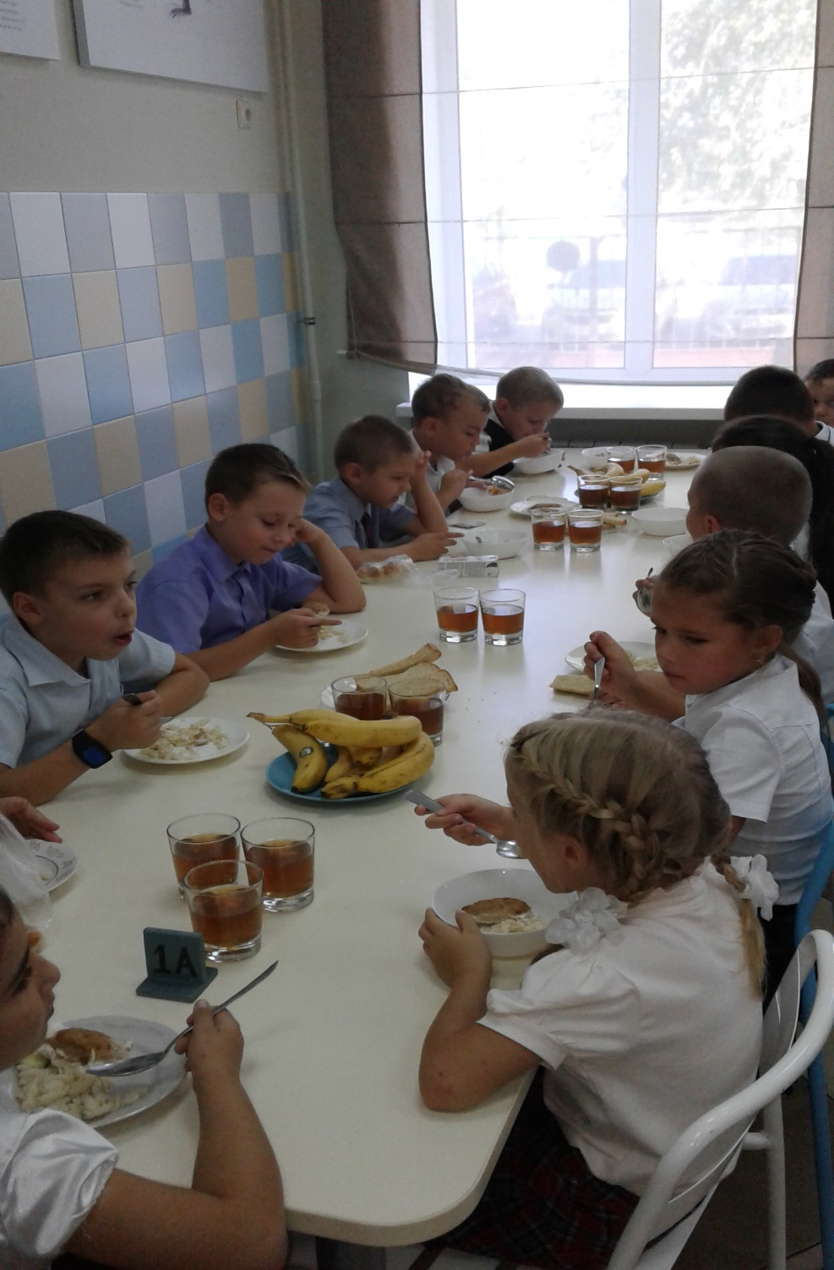
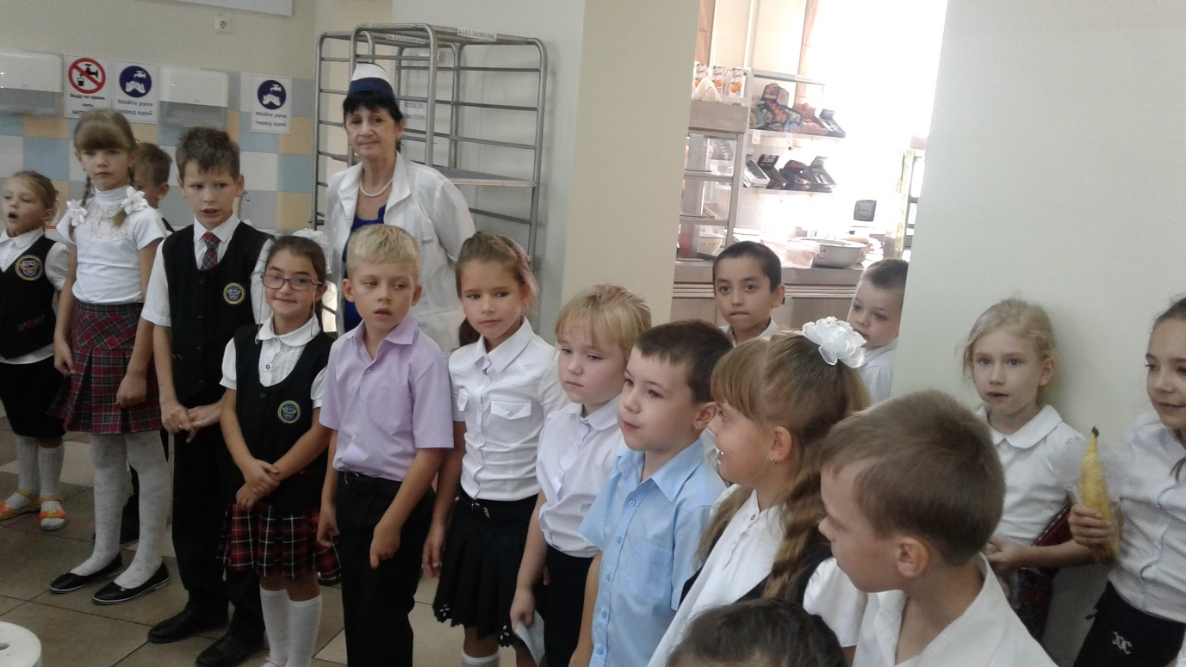

Slide 4
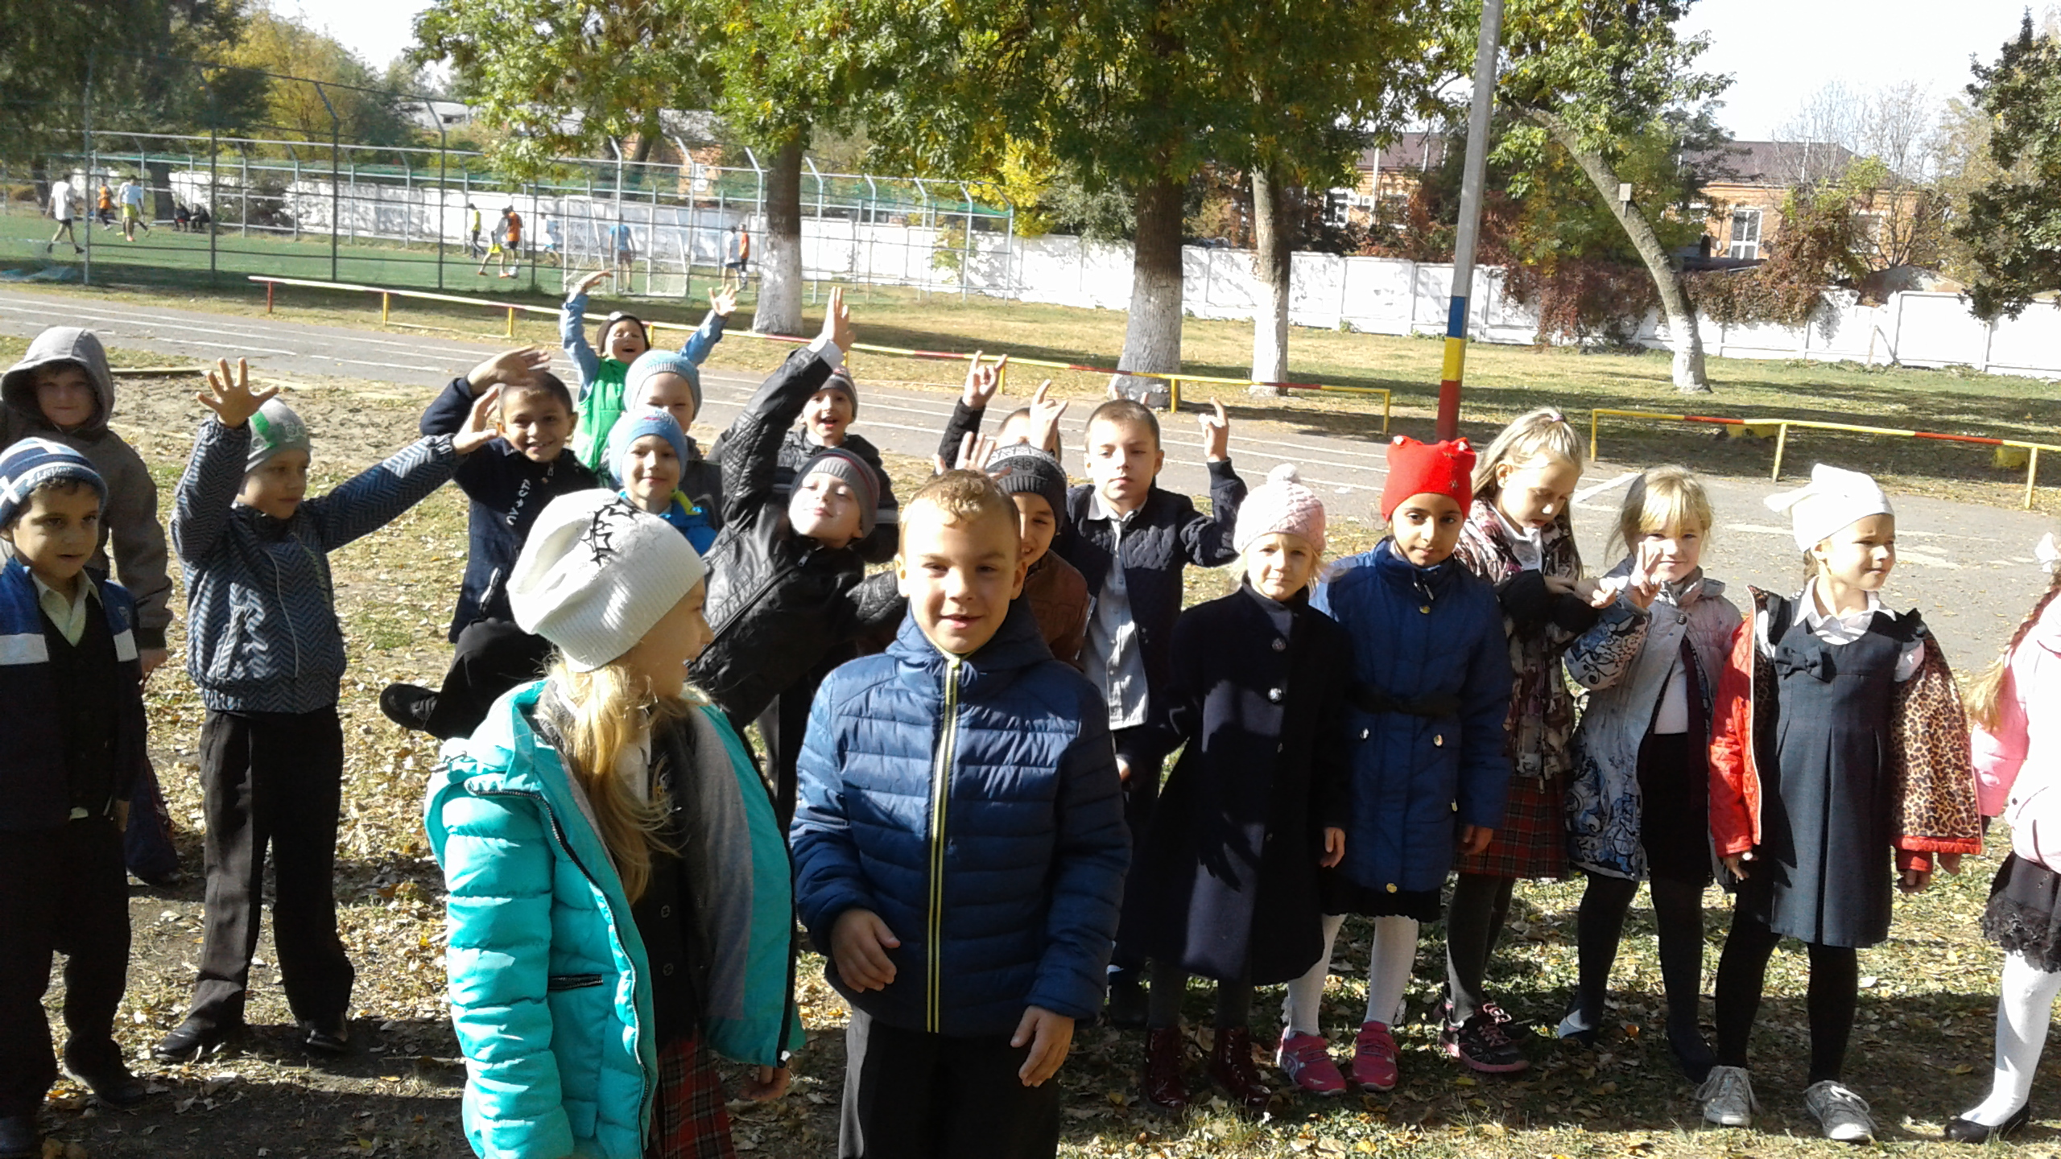
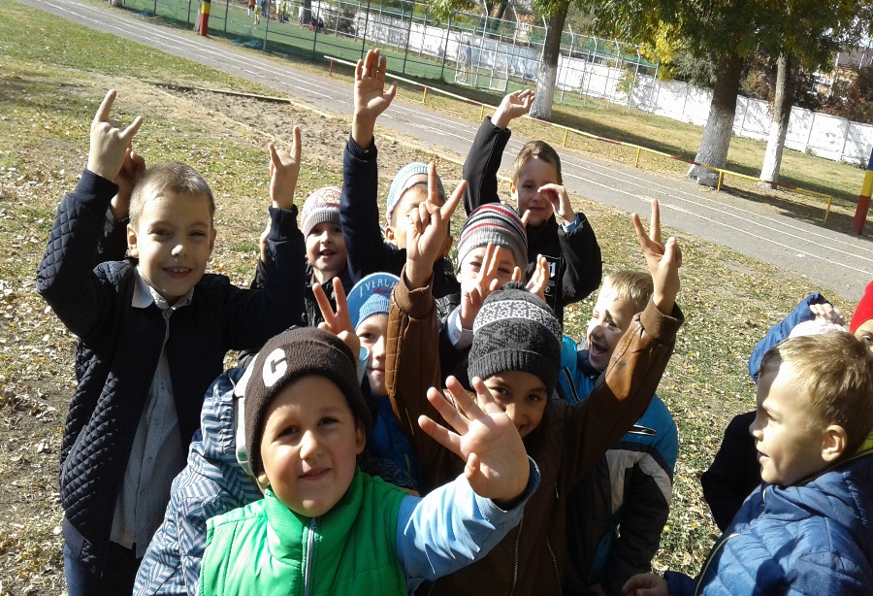
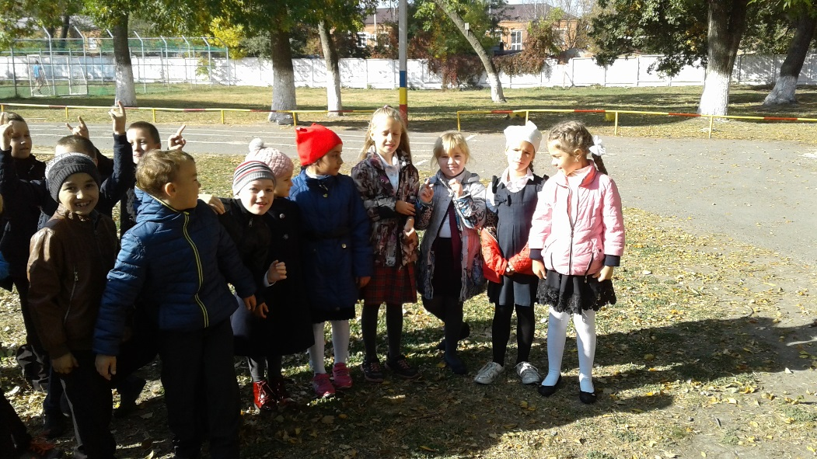
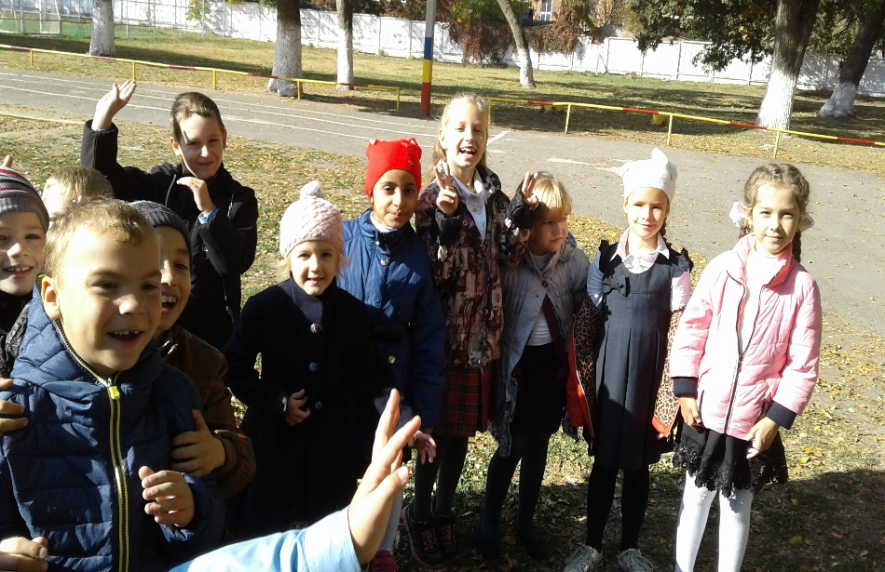
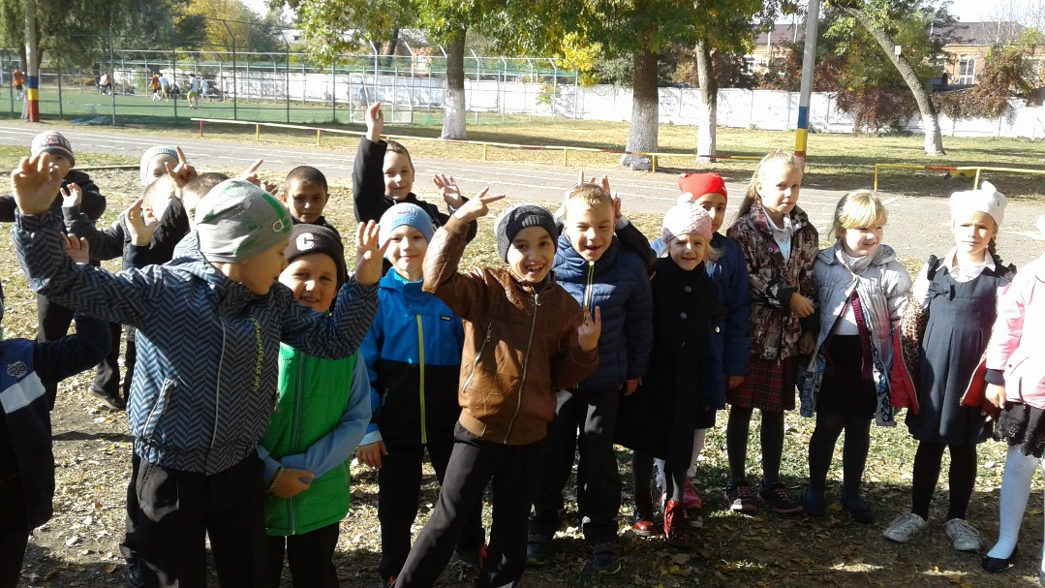

Slide 5
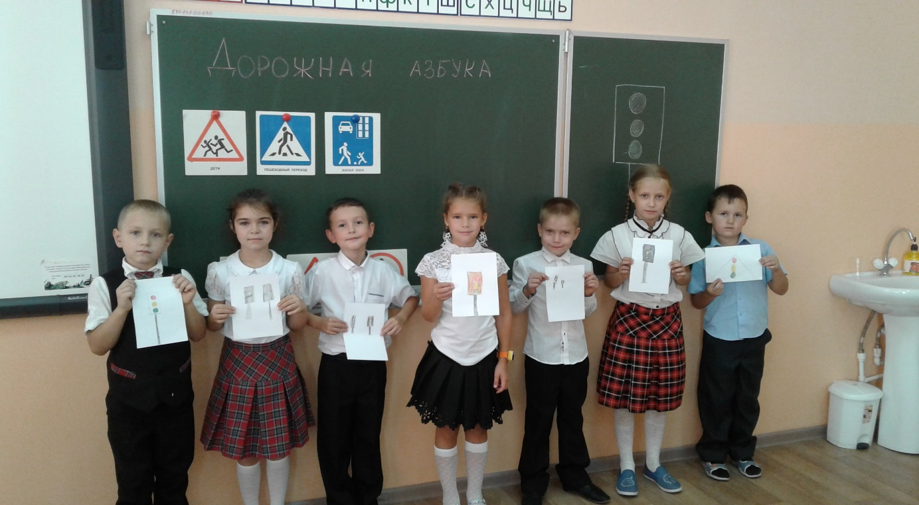
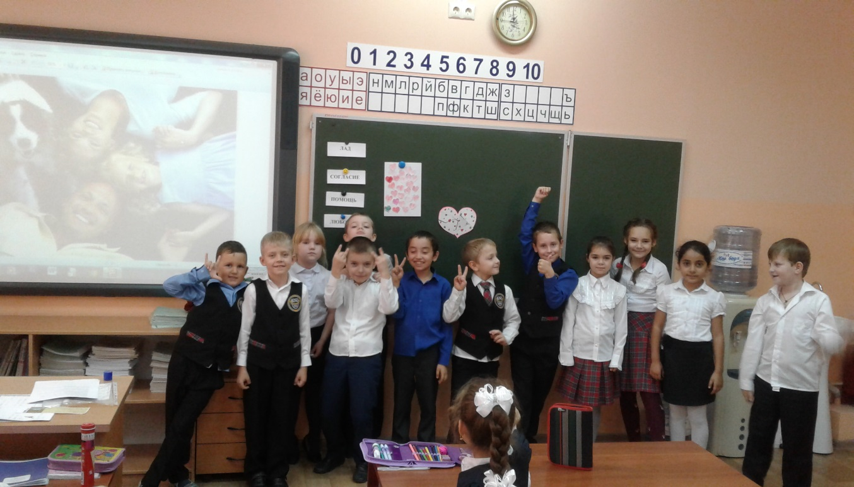
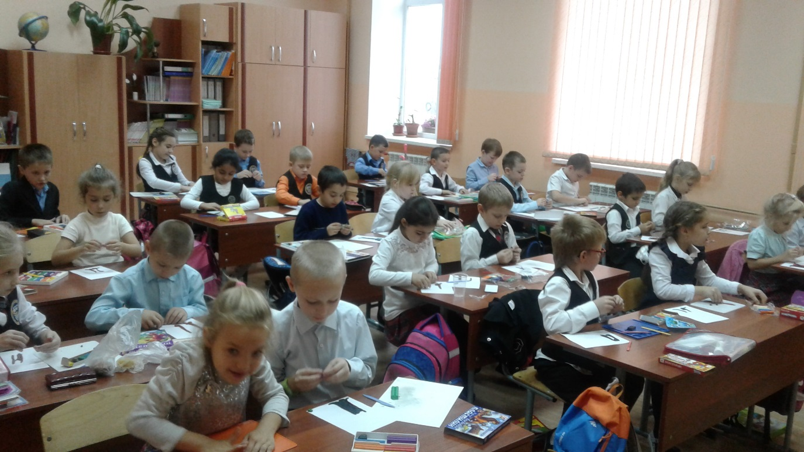

Slide 6
«парад школьных наук»

Slide 7
Русский язык
Повышенный 7 уч.
Высокий 11 уч.
Базовый 11 уч.

Slide 8
математика
Повышенный 12 уч.
Высокий 10 уч.
Базовый 7 уч.

Slide 9
чтение
Повышенный 13 уч.
Высокий 9 уч.
Базовый 7 уч.

Slide 10
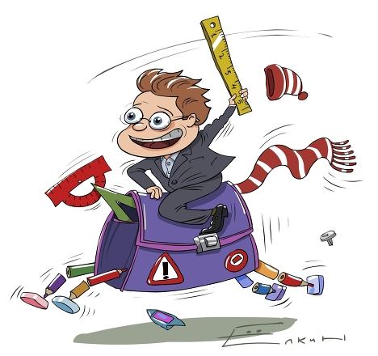
перемена

Slide 11
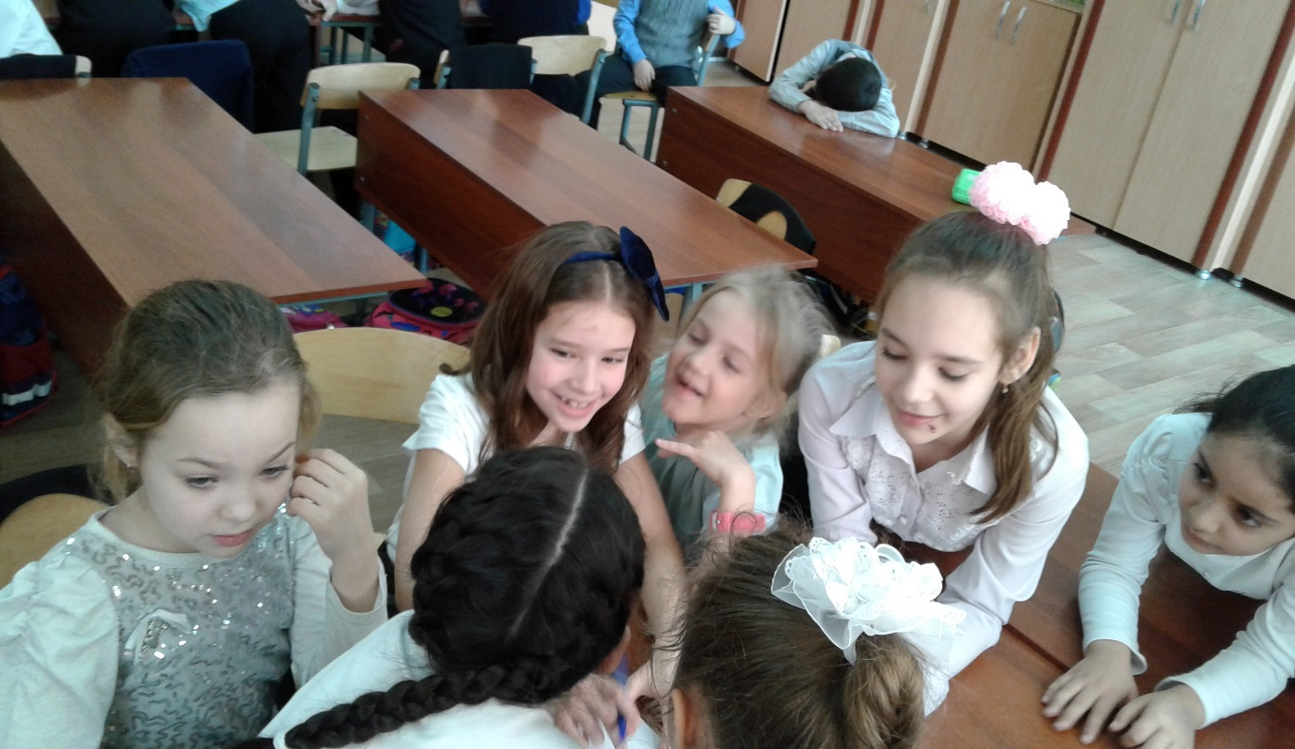
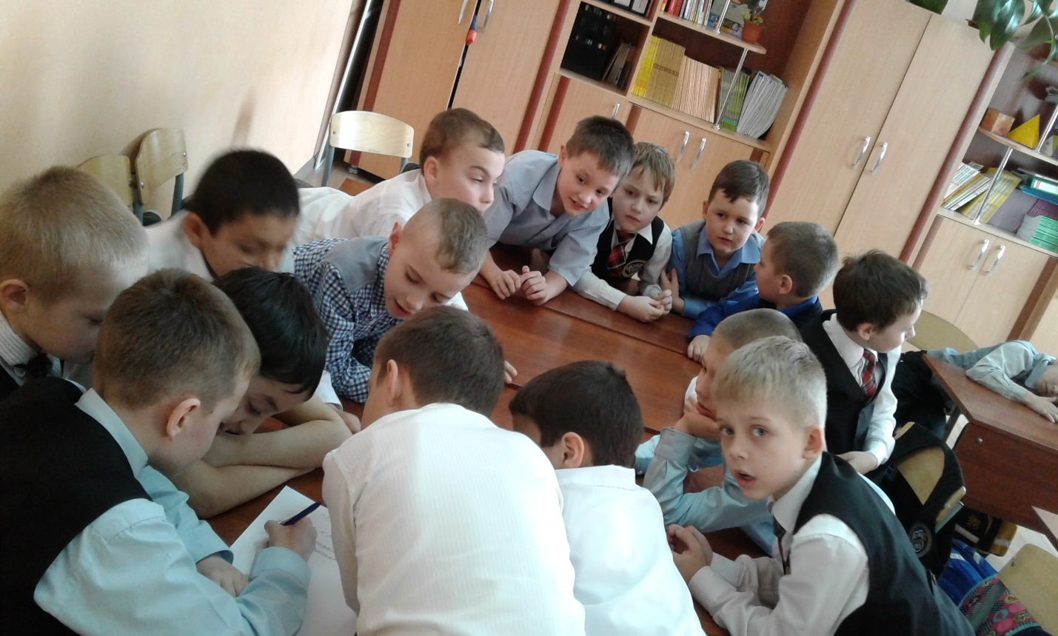
Наша дружба

Slide 12
Наши достижения

Slide 13
благодарственная

Slide 14
До свидания, 1 класс!

